Slide 1


Objetos que llevaría al pasado
MCE. Starling Germosen Reynoso
Este contenido es distribuido bajo licencia MIT, cortesía de www.NotasTI.com

Slide 2
En el caso hipotético de que tuviera que tuviera que viajar al año 1490, además de mi ropa, me encantaría llevar ciertos artículos modernos que me ayuden a evaluar, documentar y vivir aquella época. En mi caso, como amante de la historia, me encantaría llevar un montón de artefactos económicos, sin embargo, los tres mas importantes que llevaría serian los siguientes.

Slide 3
Para diferenciar el trabajo presentado del de los demás, se decidió basarnos en, aparatos tecnológicos antiguos y compararlo con software que hoy en día reemplazan esa función, en lugar de comparar aparatos antiguos con aparatos modernos, que ya es un tema un tanto cliché.

Slide 4
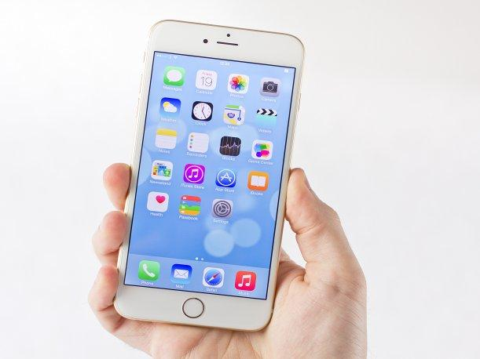
Celular
Con este sencillo aparato podría documentar (notas), grabar, fotografiar los momentos de aquella época, me imagino las conversaciones con Leonardo Davinci respecto a los avances tecnológicos de Jobs, mientras le comento de los inventos que el aun no ha realizado.

Slide 5
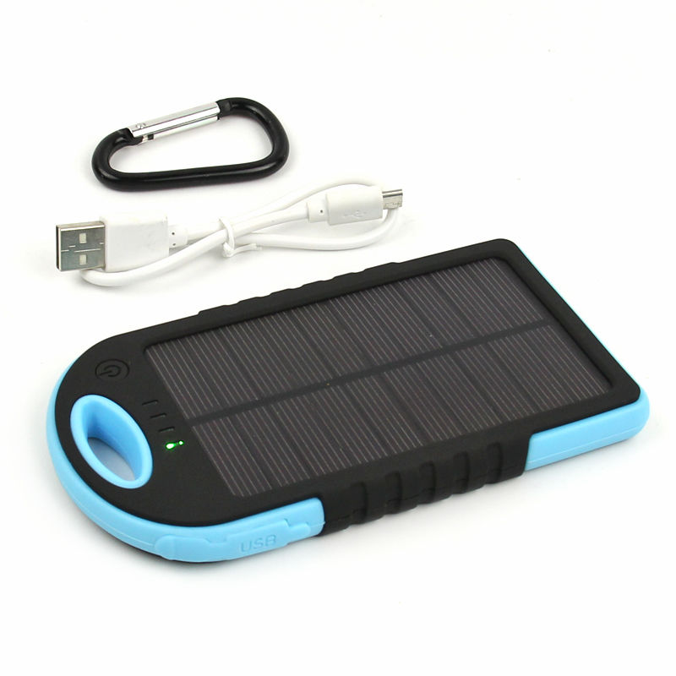
Cargador Solar Portátil
Un problema con el que me toparía en esa época, seria sin duda la falta de electricidad, por lo que, un cargador que funcione con luz solar, seria un requisito primordial para mantener con carga mi celular.

Slide 6
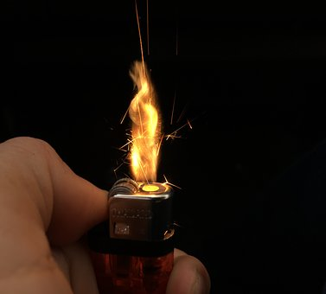
Encendedor de gas
Este invento me seria de vital ayuda en especial si tengo que fingir ser un alquimista enviado por Dios, para que no me maten por ser una especie de hereje o algo por el estilo, lo usaría para hacer “señales divinas”

Slide 7
WebGrafia
http://peru.com/epic/epic-mobile/iphone-6s-nuevos-rumores-nuevo-celular-apple-noticia-356037
http://igeek.club
https://pixabay.com/es/photos/encendedor/

Slide 8






No dejes de visitar mis otros perfiles
www.praysoft.net
sgermosen@praysoft.net
(849) 207 - 7714
https://github.com/sgermosen
https://do.linkedin.com/in/sgrysoft
https://www.facebook.com/sGermosen24

Slide 9






https://twitter.com/sgrysoft
https://www.youtube.com/sgrysoft
https://es.stackoverflow.com/users/49381/sgermosen
https://www.upwork.com/o/profiles/users/_~017ad5e81949c57f01/
https://notasti.com
https://www.instagram.com/sgermosen24/

Slide 10
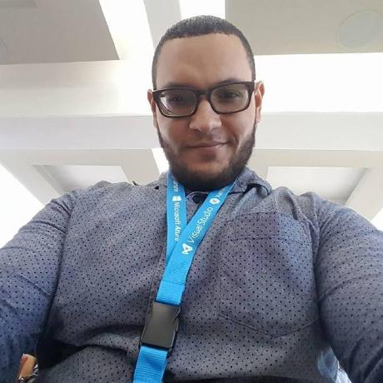






https://www.paypal.me/sgermosen/9
https://plus.google.com/+StarlingGR
http://www.dailymotion.com/sgermosen
https://es.slideshare.net/sgrysoft
https://www.udemy.com/user/starling-germosen-reynoso/
https://www.freelancer.com/u/sgermosen.html

